Slide 1
DEPARTAMENTO DE ELÉCTRICA, ELECTRÓNICA Y TELECOMUNICACIONES
Carrera de Ingeniería en Electrónica y Telecomunicaciones
Evaluación del desempeño del estándar IEEE 802.16-2009 en escenarios medianamente interferidos mediante inundación de tráfico.
Autores: Alexandra Daniela Frías Silva
Erik Ronaldo Gutiérrez
Director: Ing. Román Lara
1

Slide 2
agenda
1.- INTRODUCCIÓN
3.- MATERIALES E IMPLEMENTACIÓN
5.- CONCLUSIONES Y TRABAJOS FUTUROS
4.- RESULTADOS
2.-OBJETIVOS
2

Slide 3
Antecedentes
WiMAX fueron aprobados a partir del año 2001, su implementación oficial como IEEE 802.16 fue en abril el 2002
En el año 2003 se define el estándar IEEE 802.16a, 2 y 11 GHz y sin línea de vista, en 2004 se define el estándar IEEE 802.16-2014,y se puede operar con distancias entre 5 a 50 km.
En 2009 se desarrolla el estándar IEEE 802.16-2009, que incorpora, el uso de bandas no licenciadas 10 y 66 GHz
3

Slide 4
Trabajo Relacionados
Introducción
Análisis de la aplicación de VoIP en redes WiMAX fijas y móviles
Análisis de la calidad de una red WiMAX del estándar IEEE 802.16-2009
Se compara y analiza el rendimiento de algunos códecs de la aplicación VoIP en WiMAX fijo y móvil
En el WiMAX fijo el códec G.711 presenta un alto rendimiento y retardos menores
Llevan a cabo un análisis de la red inalámbrica mediante WiMAX en el software Qualnet
Mediante pruebas de inundación de tráfico determinaron los parámetros de desempeño
Eficiencia de WiMAX es de un 90% en cada uno de los enlaces
Evaluación de los parámetros de QoS para WiMAX IEEE 802.16-2009
Se consideraron datos para un servicio de videoconferencia y para la voz el uso de un códec de G.729A
Cuando la eficiencia de la red aumenta el Delay también
4

Slide 5
Introducción
Motivación
Debido a la inexistente promoción de redes Wi MAX en el mercado Ecuatoriano se presenta un interés para determinar el porque de esto.
5

Slide 6
Objetivos
Objetivo General
Evaluar del desempeño del estándar IEEE 802.16-2009 en escenarios mediante interferidos mediante inundación de tráfico.
Objetivos Específicos
Identificar la tasa de transmisión máxima del estándar IEEE 802.16-2009 en un escenario exterior, mediante la realización de varias pruebas de rendimiento, usando la tecnología Albentia.
Evaluar el desempeño del estándar IEEE 802.16-2009 para escenarios exteriores en presencia de interferencia entre suscriptoras, mediante inundación de tráfico, usando el software DITG.
Evaluar el desempeño del estándar IEEE 802.16-2009 para escenarios exteriores enfocados en los servicios VoIP e IPTV, en presencia de interferencia entre suscriptoras, mediante inundación de tráfico, usando el software DITG.
Determinar el tipo de servicios que se puede garantizar, usando los datos recopilados mediante las pruebas realizadas con VoIP e IPTV.
6

Slide 7
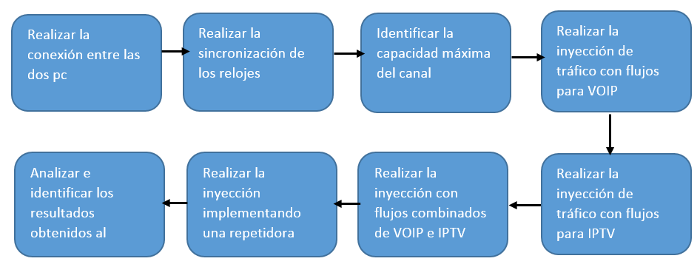
Materiales e Implementación
7

Slide 8
Materiales e Implementación
Equipos y configuración
BS Estación Base
CPE profesional
Repetidora
Parámetro | Valor
Frecuencia | 5800 MHz
Ancho de Banda | 10 MHz
Modulación | Automática (BPSK, QPSK, 16QAM y 64QAM)
Distancia Máxima | 10 km
Planificación | UGS 10 Mbps
Prefijo Ciclico | ¼, 1/8, 1/16 y 1/32
8

Slide 9
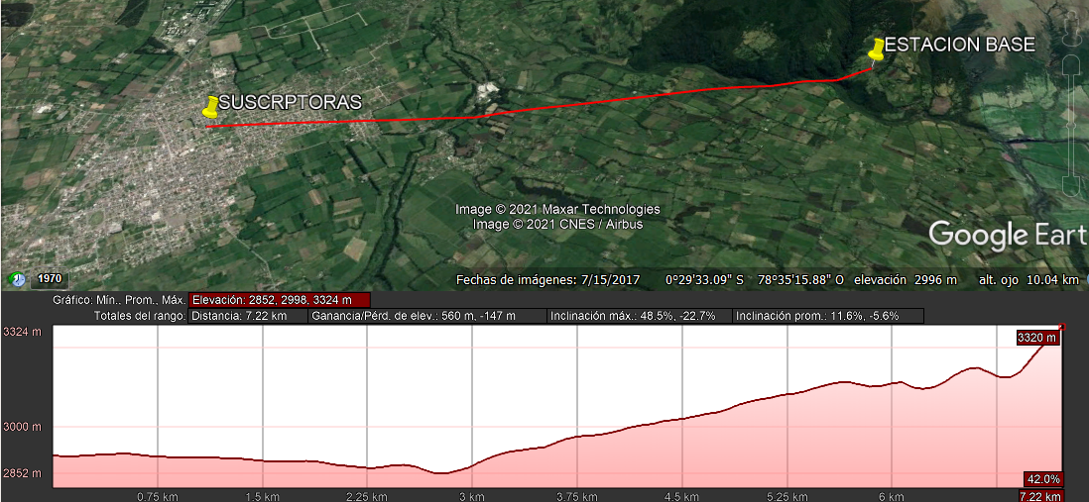
Materiales e Implementación
 | Ubicación | Altura
Estación Base | 0°30'00.9"S 78°30'07.9"W | 3320 metros
CPE´s, Repetidora | 0°30'16.3"S 78°33'58.5"W | 2910 metros
9

Slide 10
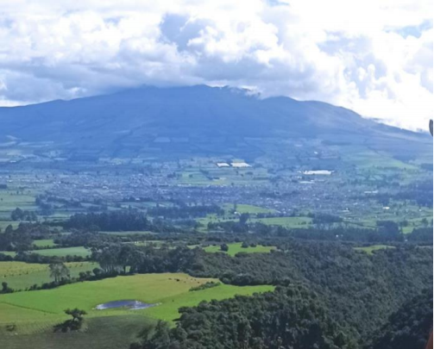
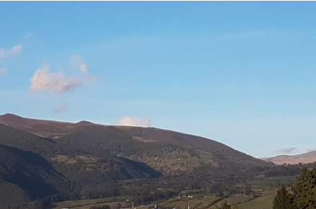
Vista
Materiales e Implementación
Vista desde la BS
Vista desde las SS y RS
10

Slide 11
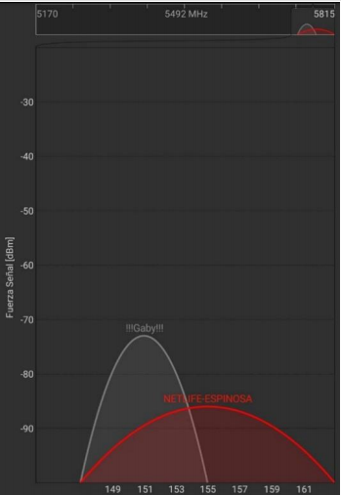
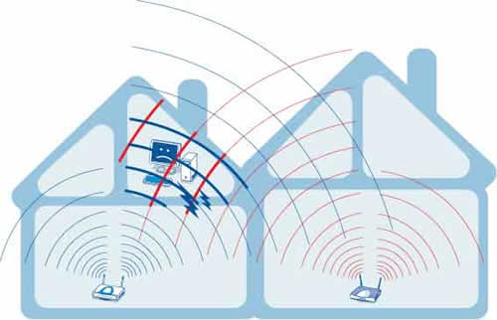
Materiales e Implementación
Interferencia
11

Slide 12
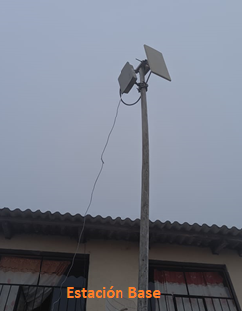
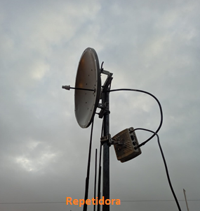
Materiales e Implementación
12

Slide 13
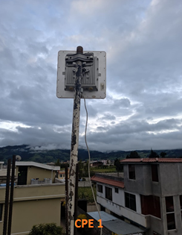
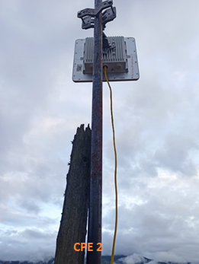
Materiales e Implementación
13

Slide 14
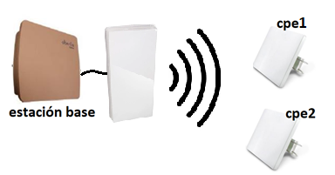
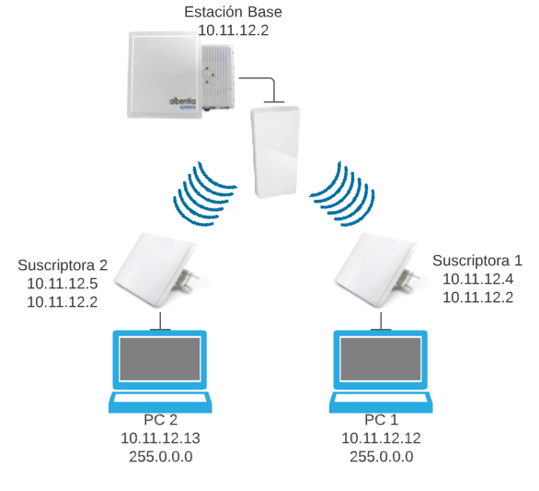
Escenario 1 (sin repetidora)
Materiales e Implementación
14

Slide 15
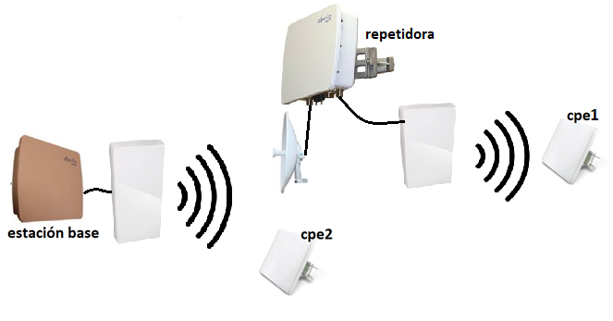
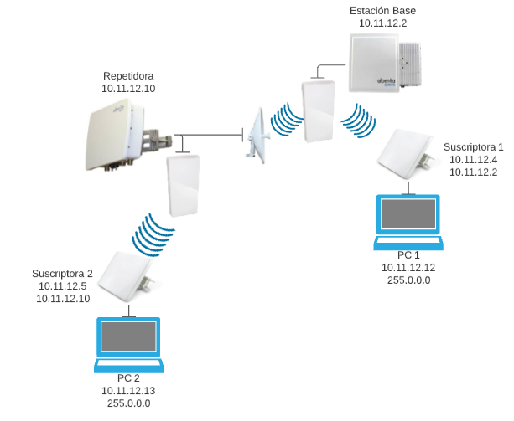
Escenario 2 (con repetidora)
Materiales e Implementación
15

Slide 16
Escenario 2 (con repetidora)
Metodología
16

Slide 17
Escenario 1 (sin repetidora): Inundación de trafico
Resultados
PKG por segundo | PKG totales enviados | Velocidad de transmisión [kbps] | PKG recibidos | PKG perdidos | PKG perdidos [%] | Delay [ms] | Jitter [ms] | Throughput [kbps]
5000 | 150000 | 20480,000 | 67197 | 82803 | 55,202 | 31,612 | 0,665 | 9113,976
4000 | 120000 | 16384,000 | 67204 | 52796 | 43,9967 | 29,943 | 0,644 | 9114,979
3000 | 90000 | 12288,000 | 67207 | 22793 | 25,3256 | 33,034 | 0,592 | 9114,9843
2000 | 60000 | 8192,000 | 51624 | 8376 | 13,96 | 3,731 | 0,776 | 7050,6641
1000 | 30000 | 4096,000 | 27187 | 2813 | 9,3767 | 3,634 | 1,458 | 3711,9459
500 | 15000 | 2048,000 | 14094 | 906 | 6,04 | 2,929 | 2,947 | 1924,6024
450 | 13500 | 1843,200 | 12749 | 751 | 5,56 | 2,511 | 3,307 | 1741,1508
400 | 12000 | 1638,400 | 11361 | 639 | 5,325 | 2,957 | 3,724 | 1551,6995
350 | 10500 | 1433,600 | 10006 | 494 | 4,7048 | 2,915 | 4,108 | 1330,5721
350 | 10500 | 1433,600 | 10004 | 496 | 4,7104 | 2,822 | 4,111 | 1330,5719
350 | 10500 | 1433,600 | 10008 | 492 | 4,6973 | 2,912 | 4,104 | 1330,5724
350 | 10500 | 1433,600 | 10006 | 494 | 4,7052 | 3,732 | 4,107 | 1330,5947
350 | 10500 | 1433,600 | 10001 | 499 | 4,7524 | 3,724 | 4,104 | 1330,5737
350 | 10500 | 1433,600 | 10009 | 491 | 4,6762 | 3,666 | 4,124 | 1330,6072
350 | 10500 | 1433,600 | 10012 | 488 | 4,6476 | 3,728 | 4,12 | 1330,5834
350 | 10500 | 1433,600 | 10006 | 494 | 4,7048 | 3,602 | 4,132 | 1330,5738
350 | 10500 | 1433,600 | 10002 | 498 | 4,7429 | 3,667 | 4,149 | 1330,5903
350 | 10500 | 1433,600 | 10004 | 496 | 4,7238 | 3,727 | 4,127 | 1330,502
Tamaño de paquetes: 512 Bytes
Tiempo: 30 segundos
$$\overline{Delay}=2,906 ms$$
$$\overline{Jitter}=4,1186 ms$$
$$\overline{Throughput}=1330,5673 kbps$$
$$Eficiencia máxima=92,813 \%$$
17

Slide 18
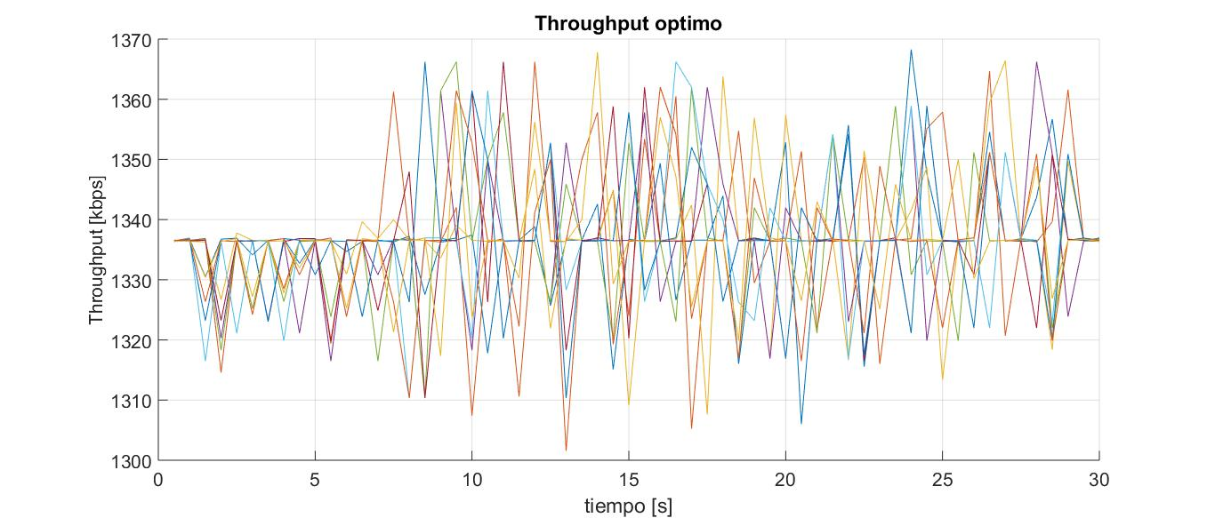
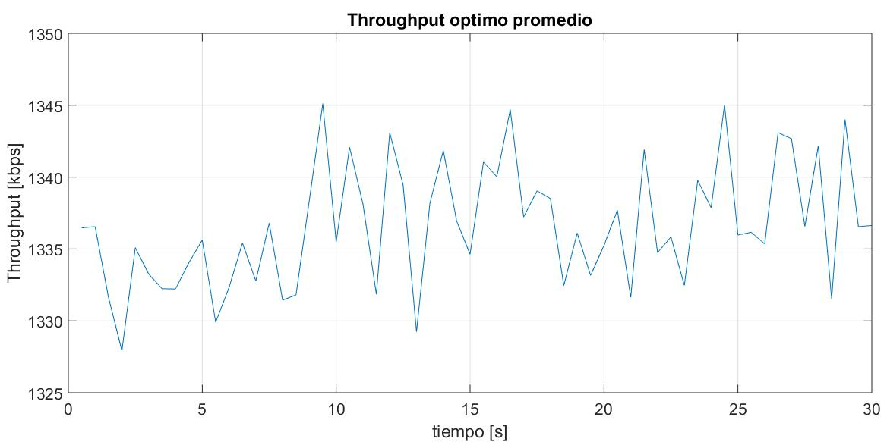
Escenario 1 (sin repetidora): Inundación de trafico
Resultados
Throughputs óptimos (10 muestras)
Throughput óptimo promedio
18

Slide 19
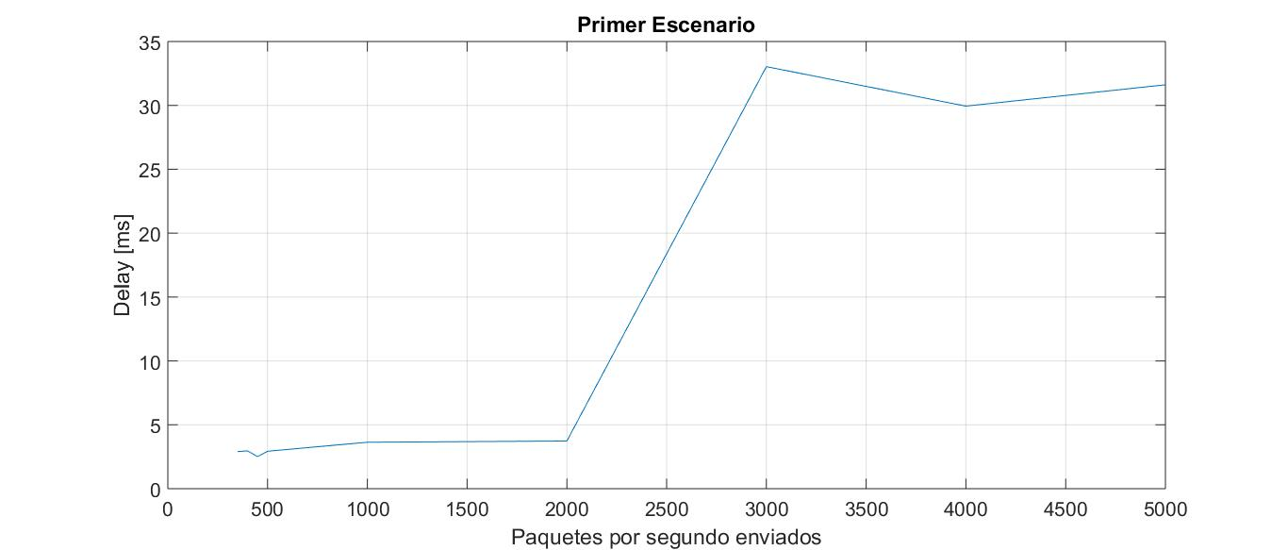
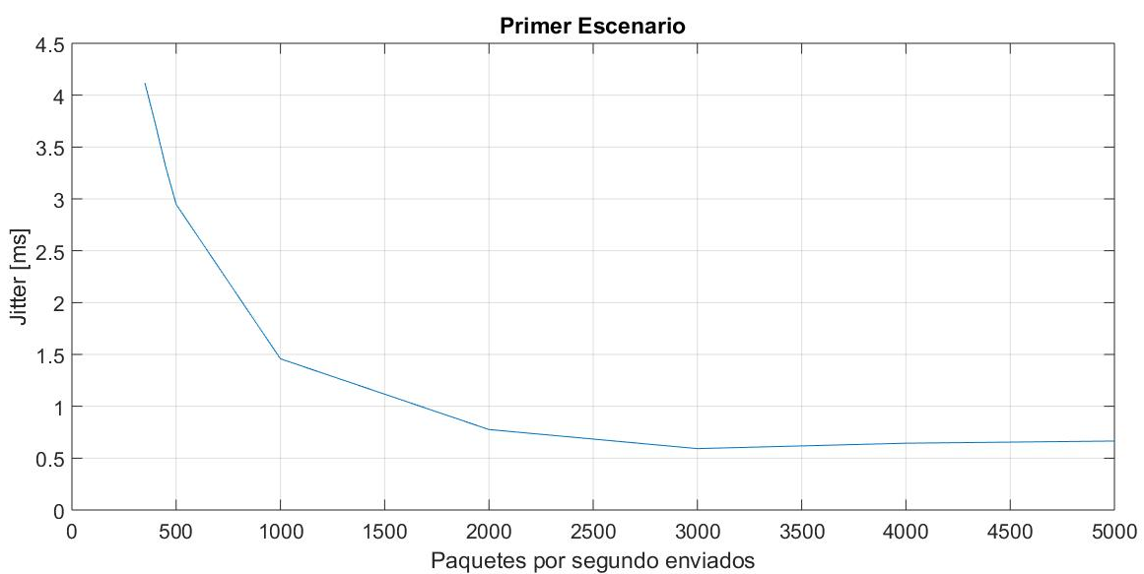
Escenario 1 (sin repetidora): Inundación de trafico
Resultados
Comportamiento del Delay
Comportamiento del Jitter
19

Slide 20
Escenario 1 (sin repetidora): Prueba códecs de voz
Resultados
Códec G.711
# Flujo | PKG por segundo | PKG totales enviados | PKG totales recibidos | PKG perdidos | PKG perdidos [%] | Delay [ms] | Jitter [ms] | Throughput [kbps]
1 | 100 | 10000 | 99848 | 152 | 1,52 | 2,944 | 0,669 | 72,4793
2 | 200 | 20000 | 19698 | 302 | 1,51 | 2,887 | 0,658 | 144,9278
3 | 300 | 30000 | 29553 | 447 | 1,49 | 2,962 | 0,664 | 217,3089
4 | 400 | 40000 | 39383 | 617 | 1,5425 | 3,025 | 0,612 | 289,6234
5 | 500 | 50000 | 49230 | 770 | 1,54 | 2,97 | 0,639 | 362,0393
6 | 600 | 60000 | 58838 | 1162 | 1,9367 | 3,602 | 0,64 | 434,2611
7 | 700 | 70000 | 68566 | 1434 | 2,0486 | 4,13 | 0,624 | 506,7078
8 | 800 | 80000 | 78107 | 1893 | 2,3662 | 3,281 | 0,6 | 579,1355
9 | 900 | 90000 | 87135 | 2865 | 3,1833 | 4,158 | 0,537 | 651,5109
10 | 1000 | 100000 | 96522 | 3478 | 3,478 | 4,337 | 0,455 | 723,6791
15 | 1500 | 150000 | 143948 | 6052 | 4,0346 | 3,806 | 0,477 | 1084,5769
20 | 2000 | 200000 | 189732 | 10268 | 5,134 | 3,077 | 0,436 | 1446,407
25 | 2500 | 250000 | 235082 | 14918 | 5,9672 | 4,471 | 0,377 | 1807,1189
Datos:
Velocidad de transmisión: 100 Paquetes/s
Tiempo: 100 s
Tamaño paquete: 120 bytes
20

Slide 21
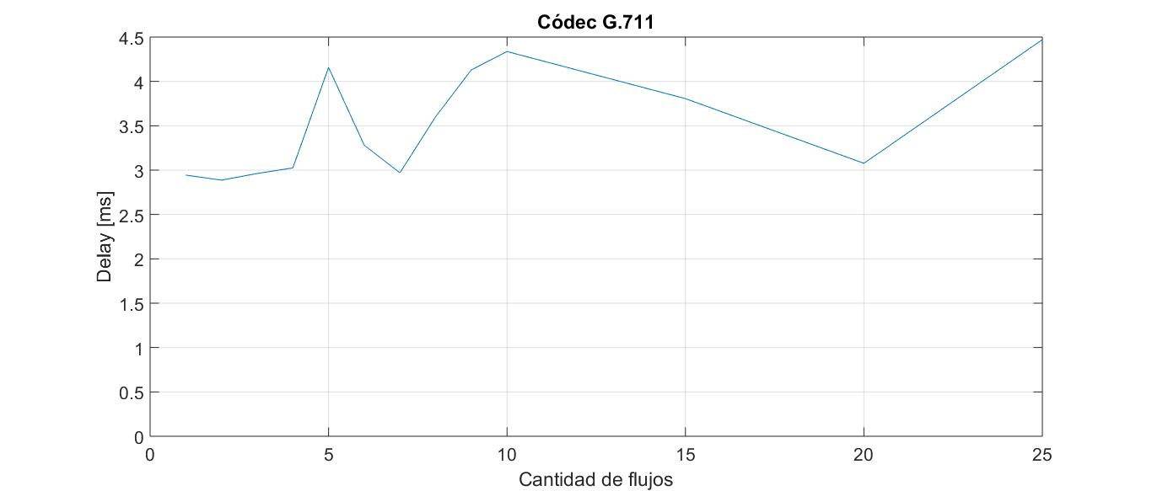
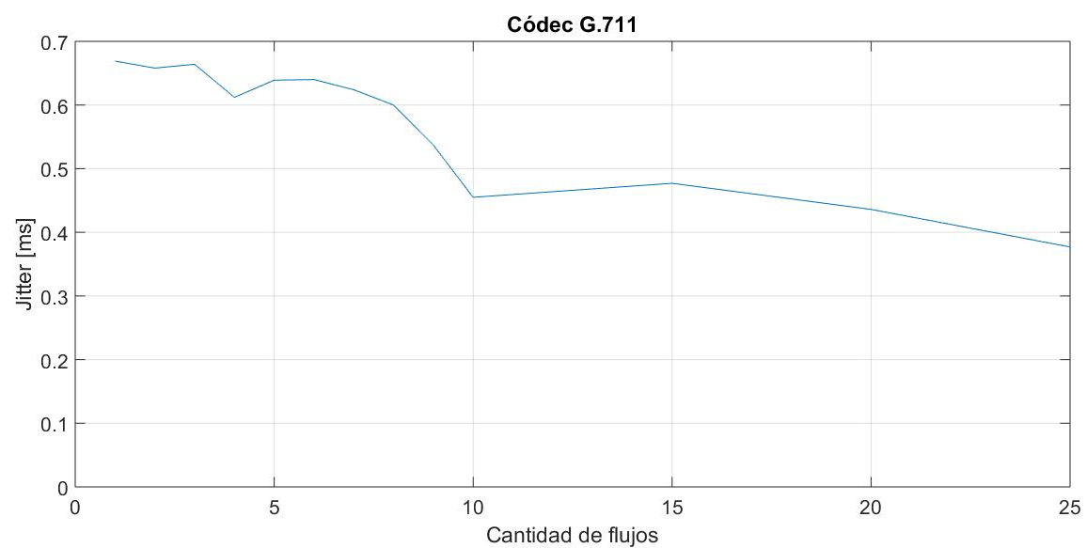
Escenario 1 (sin repetidora): Prueba códecs de voz
Resultados
Delay en función de cantidad de flujos
Jitter en función de cantidad de flujos
21

Slide 22
Escenario 1 (sin repetidora): Prueba códecs de voz
Resultados
Códec G.723.1 duplicado
# Flujos | PKG por segundo | PKG totales enviados | PKG totales recibidos | PKG perdidos | PKG perdidos [%] | Delay [ms] | Jitter [ms] | Throughput [kbps]
1 | 52 | 5200 | 5178 | 22 | 0,4231 | 5,18 | 6,684 | 17,4036
2 | 104 | 10400 | 10356 | 44 | 0,4231 | 5,552 | 6,191 | 34,7876
3 | 156 | 15600 | 15536 | 64 | 0,4103 | 5,666 | 5,966 | 52,184
4 | 208 | 20800 | 20718 | 82 | 0,3942 | 5,917 | 5,558 | 69,5562
5 | 260 | 26000 | 25890 | 110 | 0,4231 | 6,174 | 5,054 | 86,9208
6 | 312 | 31200 | 31068 | 132 | 0,4231 | 5,666 | 5,232 | 104,3378
7 | 364 | 36400 | 36246 | 154 | 0,4231 | 6,002 | 5,058 | 121,6908
8 | 416 | 41600 | 41440 | 160 | 0,3846 | 6,212 | 5,3 | 139,0826
9 | 468 | 46800 | 46292 | 508 | 1,0855 | 6,592 | 4,804 | 156,3816
10 | 520 | 52000 | 51436 | 564 | 1,0846 | 6,922 | 5,062 | 173,8838
15 | 780 | 78000 | 77210 | 790 | 1,0128 | 6,404 | 4,91 | 260,7182
20 | 1040 | 104000 | 102768 | 1232 | 1,1846 | 6,158 | 4,832 | 347,0514
25 | 1300 | 130000 | 128460 | 1540 | 1,1846 | 6,066 | 4,83 | 433,5204
30 | 1560 | 156000 | 153994 | 2006 | 1,2859 | 5,862 | 4,838 | 520,3324
35 | 1820 | 182000 | 179660 | 2340 | 1,2857 | 6,86 | 4,902 | 606,5246
40 | 2080 | 208000 | 205090 | 2910 | 1,399 | 6,954 | 4,83 | 693,2928
45 | 2340 | 234000 | 230760 | 3240 | 1,3846 | 7,074 | 4,806 | 779,0676
50 | 2600 | 260000 | 256318 | 3682 | 1,4154 | 7,18 | 5,66 | 864,3008
Datos:
Velocidad de transmisión: 26 Paquetes/s
Tiempo: 100 s
Tamaño de paquetes: 70 bytes
22

Slide 23
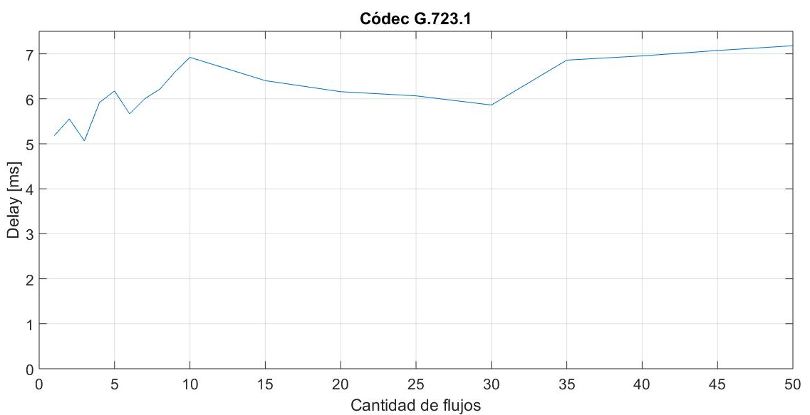
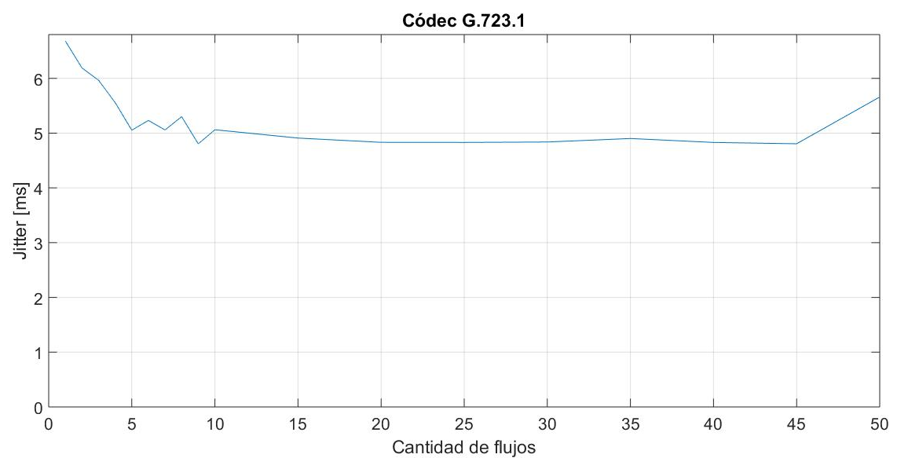
Escenario 1 (sin repetidora): Prueba códecs de voz
Resultados
Delay en función de cantidad de flujos
Jitter en función de cantidad de flujos
23

Slide 24
Escenario 1 (sin repetidora): Prueba códecs de voz
Resultados
códec G.729
# Flujos | PKG por segundo | PKG totales enviados | PKG totales recibidos | PKG perdidos | PKG perdidos [%] | Delay [ms] | Jitter [ms] | Throughput [kbps]
1 | 50 | 5000 | 4961 | 39 | 0,78 | 2,63 | 0,542 | 12,7012
2 | 100 | 10000 | 9922 | 78 | 0,78 | 2,651 | 0,589 | 25,3873
3 | 150 | 15000 | 14894 | 106 | 0,7067 | 2,635 | 0,508 | 38,0787
4 | 200 | 20000 | 19931 | 79 | 0,395 | 2,748 | 0,496 | 50,9821
5 | 250 | 25000 | 24802 | 198 | 0,792 | 2,606 | 0,496 | 63,4421
6 | 300 | 30000 | 29766 | 234 | 0,78 | 2,774 | 0,508 | 76,0544
7 | 350 | 35000 | 34724 | 276 | 0,7886 | 2,714 | 0,478 | 88,8206
8 | 400 | 40000 | 39688 | 312 | 0,78 | 2,874 | 0,457 | 101,5076
9 | 450 | 45000 | 44644 | 356 | 0,7911 | 2,811 | 0,487 | 114,1612
10 | 500 | 50000 | 49600 | 400 | 0,8 | 2,835 | 0,459 | 126,7956
15 | 750 | 75000 | 74428 | 572 | 0,7627 | 2,83 | 0,509 | 190,1139
20 | 1000 | 100000 | 99218 | 782 | 0,782 | 2,834 | 0,485 | 253,3625
25 | 1250 | 125000 | 123588 | 1412 | 1,1296 | 2,756 | 0,488 | 316,5298
30 | 1500 | 150000 | 147931 | 2069 | 1,3793 | 2,815 | 0,432 | 379,8582
35 | 1750 | 175000 | 172248 | 2752 | 1,5726 | 2,803 | 0,318 | 442,7575
40 | 2000 | 200000 | 196650 | 3350 | 1,675 | 2,969 | 0,322 | 506,014
45 | 2250 | 225000 | 221024 | 3976 | 1,7671 | 2,994 | 0,388 | 568,3122
50 | 2500 | 250000 | 245499 | 4501 | 1,8004 | 2,908 | 0,344 | 631,5138
Datos:
Velocidad de transmisión: 50 Paquetes/s
Tiempo: 100 s
Tamaño de paquetes: 60 bytes
24

Slide 25
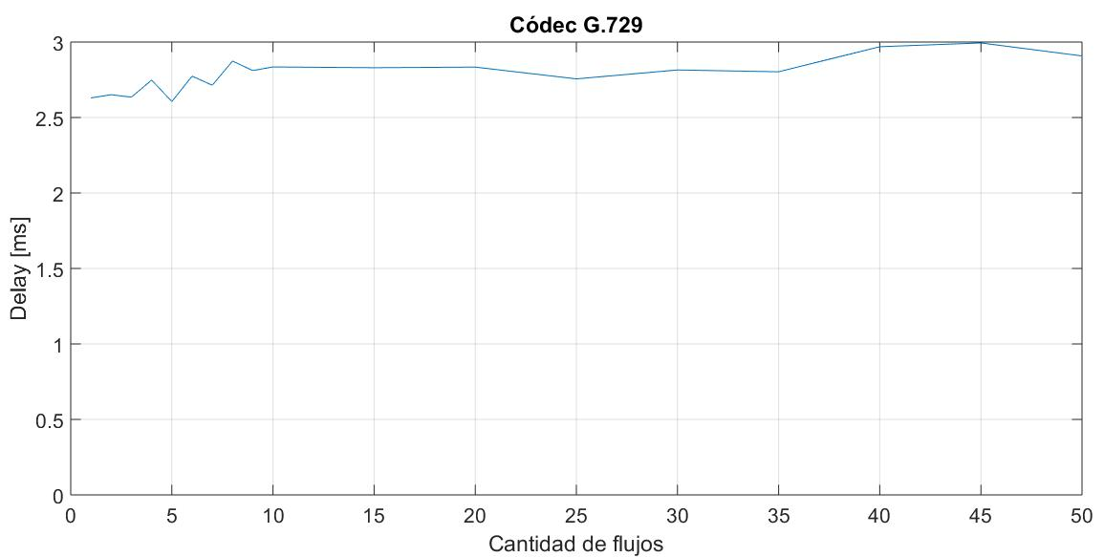
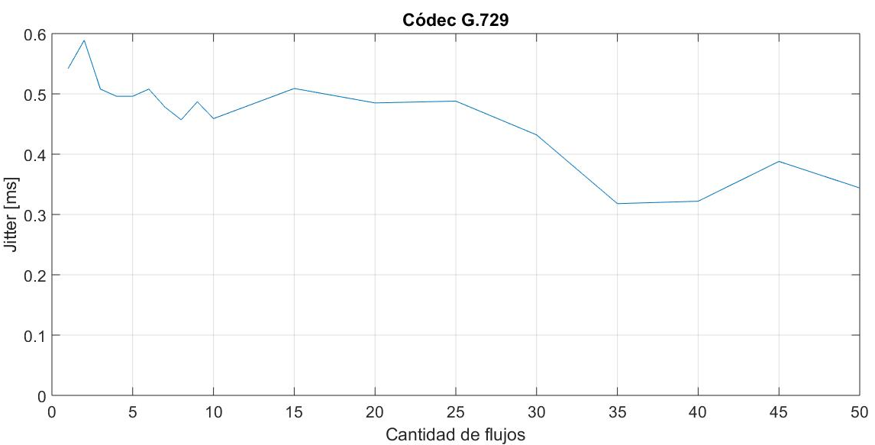
Escenario 1 (sin repetidora): Prueba códecs de voz
Resultados
Delay en función de cantidad de flujos
Jitter en función de cantidad de flujos
25

Slide 26
Escenario 1 (sin repetidora): Prueba para IPTV
Resultados
Resultados de la cantidad de flujos con el Códec MPEG 2 25 minutos
# Flujos | PKG por segundo | PKG totales enviados | PKG totales recibidos | PKG perdidos | PKG perdidos [%] | Delay [ms] | Jitter [ms] | Throughput [kbps]
1 | 2659 | 3988500 | 3607949 | 380551 | 9,5412 | 4,875 | 0,765 | 3317,4644
Resultados de la cantidad de flujos con el Códec MPEG 2 30 segundos
# Flujos | PKG por segundo | PKG totales enviados | PKG totales recibidos | PKG perdidos | PKG perdidos [%] | Delay [ms] | Jitter [ms] | Throughput [kbps]
1 | 2659 | 79770 | 72248 | 7522 | 9,4296 | 4,037 | 0,766 | 3315,2654
Datos:
Velocidad de transmisión: 4Mbits/s = a 2659 paquetes/s
Tiempo: 1500 s
Tamaño de paquetes: 188 bytes
26

Slide 27
Escenario 1 (sin repetidora): Prueba para IPTV
Resultados
Resultados de la cantidad de flujos con el Códec MPEG 4 25 minutos
# Flujos | PKG por segundo | PKG totales enviados | PKG totales recibidos | PKG perdidos | PKG perdidos [%] | Delay [ms] | Jitter [ms] | Throughput [kbps]
1 | 997 | 1495500 | 1418871 | 76629 | 5,1585 | 4,052 | 0,1948 | 1458,3698
Resultados de la cantidad de flujos con el Códec MPEG 4 30 segundos
# Flujos | PKG por segundo | PKG totales enviados | PKG totales recibidos | PKG perdidos | PKG perdidos [%] | Delay [ms] | Jitter [ms] | Throughput [kbps]
1 | 997 | 29910 | 28387 | 1523 | 5,0919 | 4,864 | 1,943 | 1461,7012
Datos:
Velocidad de transmisión: 1,5Mbits/s = 997 paquetes/s
Tiempo: 1500 s
Tamaño de paquetes: 188 bytes
27

Slide 28
Escenario 2 (con repetidora): Inundación de trafico
Resultados
PKG por segundo | PKG totales enviados | Velocidad de transmisión [kbps] | PKG recibidos | PKG perdidos | PKG perdidos [%] | Delay [ms] | Jitter [ms] | Throughput [kbps]
5000 | 150000 | 20480,000 | 69593 | 80407 | 53,6047 | 32,985 | 0,712 | 9501,7643
4000 | 120000 | 16384,000 | 69595 | 50405 | 42,0042 | 35,093 | 0,784 | 9502,0373
3000 | 90000 | 12288,000 | 69594 | 20406 | 22,6733 | 39,156 | 0,705 | 9501,9008
2000 | 60000 | 8192,000 | 52405 | 7595 | 12,6583 | 4,625 | 1,375 | 7145,0293
1000 | 30000 | 4096,000 | 27404 | 2596 | 8,6533 | 4,154 | 2,846 | 3732,5595
500 | 15000 | 2048,000 | 14115 | 885 | 5,9 | 3,195 | 3,468 | 1919,168
450 | 13500 | 1843,200 | 12805 | 695 | 5,1481 | 3,827 | 3,897 | 1732,3093
400 | 12000 | 1638,400 | 11416 | 584 | 4,8667 | 3,547 | 4,104 | 1541,148
400 | 12000 | 1638,400 | 11422 | 592 | 4,9333 | 3,632 | 4,11 | 1541,4647
400 | 12000 | 1638,400 | 11412 | 588 | 4,9 | 3,642 | 4,093 | 1541,3647
400 | 12000 | 1638,400 | 11417 | 583 | 4,8583 | 3,592 | 4,089 | 1541,2647
400 | 12000 | 1638,400 | 11411 | 589 | 4,9083 | 3,632 | 4,104 | 1541,4813
400 | 12000 | 1638,400 | 11407 | 593 | 4,9417 | 3,594 | 4,111 | 1541,1815
400 | 12000 | 1638,400 | 11414 | 586 | 4,8833 | 3,634 | 4,109 | 1541,4947
400 | 12000 | 1638,400 | 11418 | 582 | 4,85 | 3,653 | 4,098 | 1541,303
400 | 12000 | 1638,400 | 11409 | 591 | 4,925 | 3,51 | 4,121 | 1541,1813
400 | 12000 | 1638,400 | 11415 | 585 | 4,875 | 3,621 | 4,119 | 1541,2147
Tamaño de paquetes: 512 Bytes
Tiempo: 30 segundos
$$\overline{Delay}=3,606 ms$$
$$\overline{Jitter}=4,058 ms$$
$$\overline{Throughput}=1541,3098 kbps$$
$$Eficiencia maxima=94,074 \%$$
28

Slide 29
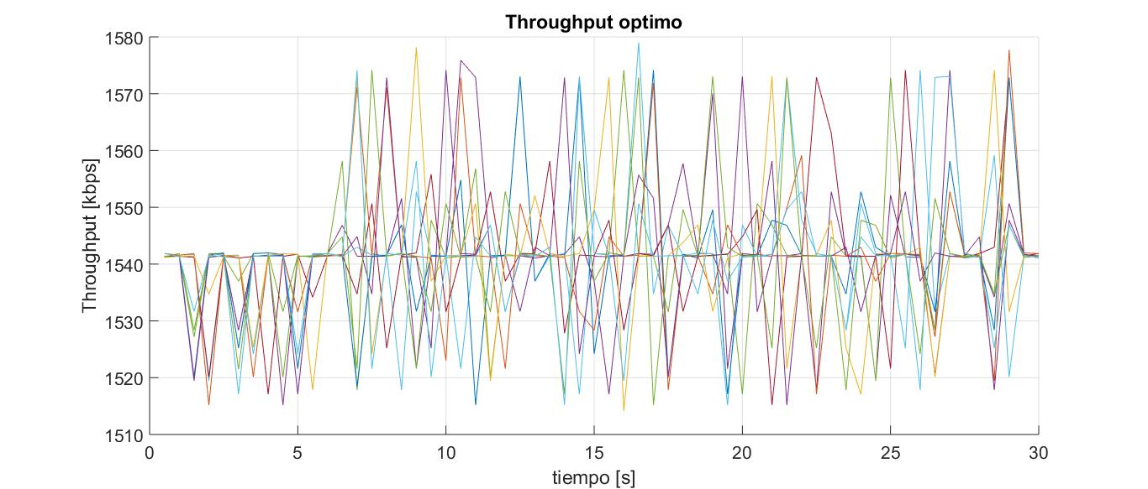
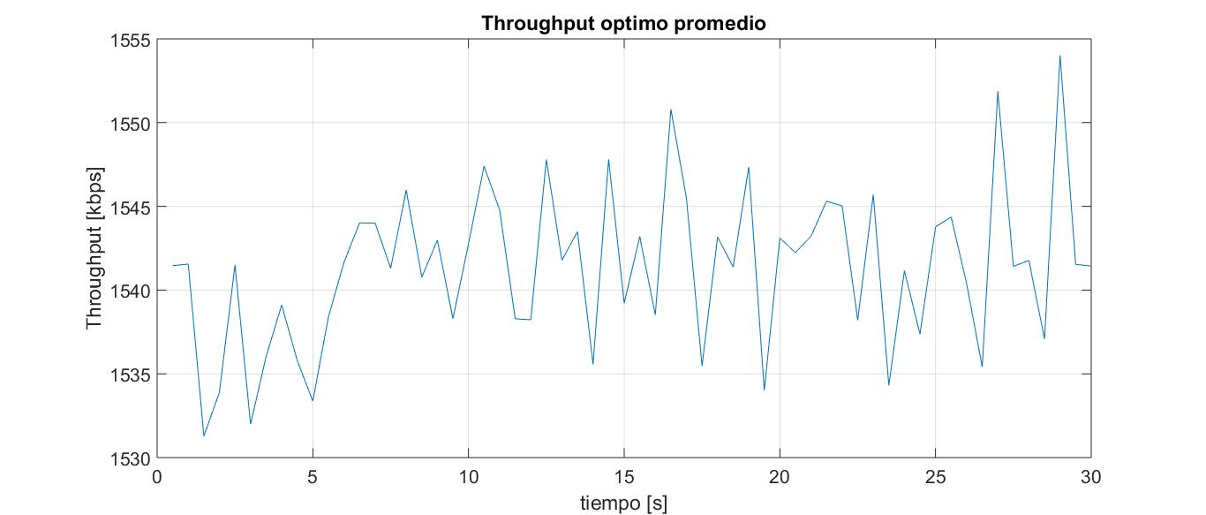
Escenario 2 (con repetidora): Inundación de trafico
Resultados
Throughputs óptimos (10 muestras)
Throughput óptimo promedio
29

Slide 30
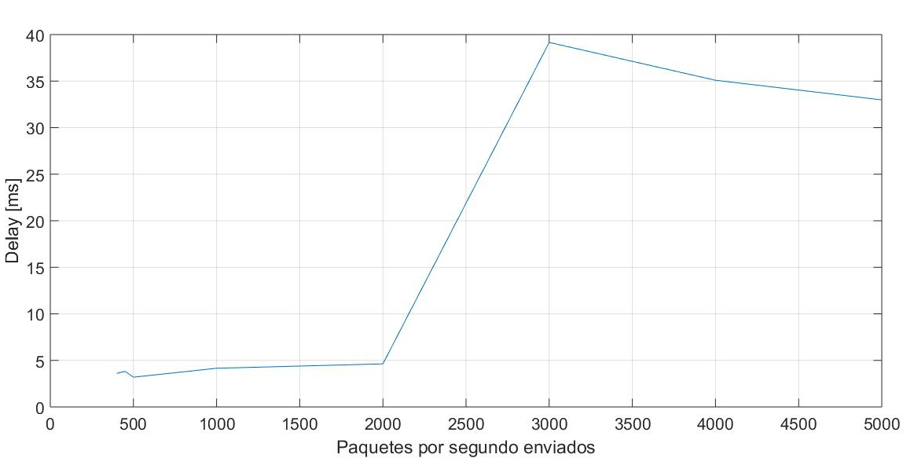
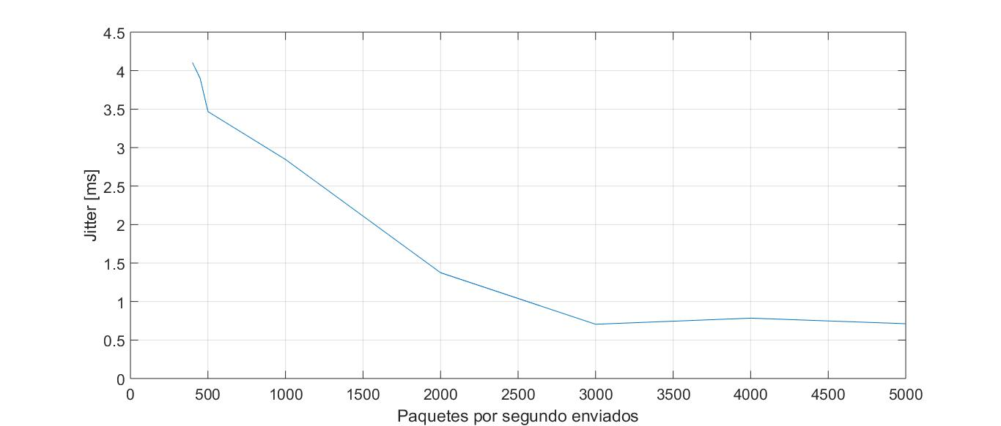
Escenario 2 (con repetidora): Inundación de trafico
Resultados
Comportamiento del Delay
Comportamiento del Jitter
30

Slide 31
Escenario 2 (con repetidora): Prueba códecs de voz
Resultados
Códec G.711
# Flujos | PKG por segundo | PKG totales enviados | PKG totales recibidos | PKG perdidos | PKG perdidos [%] | Delay [ms] | Jitter [ms] | Throughput [kbps]
1 | 100 | 10000 | 9858 | 142 | 1,42 | 3,523 | 1,490 | 79,4529
2 | 200 | 20000 | 19738 | 262 | 1,31 | 3,94 | 1,246 | 157,9048
3 | 300 | 30000 | 29602 | 398 | 1,3267 | 4,401 | 1,603 | 239,1784
4 | 400 | 40000 | 39389 | 611 | 1,5275 | 4,356 | 1,104 | 321,5629
5 | 500 | 50000 | 49277 | 723 | 1,446 | 4,572 | 0,992 | 384,087
6 | 600 | 60000 | 59035 | 965 | 1,6083 | 5,504 | 0,964 | 479,2754
7 | 700 | 70000 | 68699 | 1301 | 1,8586 | 5,598 | 1,412 | 581,4537
8 | 800 | 80000 | 78261 | 1739 | 2,1737 | 5,296 | 0,923 | 639,888
9 | 900 | 90000 | 87731 | 2269 | 2,5211 | 5,502 | 0,865 | 705,8308
10 | 1000 | 100000 | 97024 | 2976 | 2,976 | 5,823 | 0,854 | 751,904
15 | 1500 | 150000 | 144433 | 5567 | 3,7113 | 6,83 | 0,823 | 1170,8453
20 | 2000 | 200000 | 190790 | 9210 | 4,605 | 6,729 | 0,839 | 1518,0943
25 | 2500 | 250000 | 236247 | 13753 | 5,5012 | 6,904 | 0,771 | 1879,9871
Datos:
Velocidad de transmisión: 100 Paquetes/s
Tiempo: 100 s
Tamaño paquete: 120 bytes
31

Slide 32
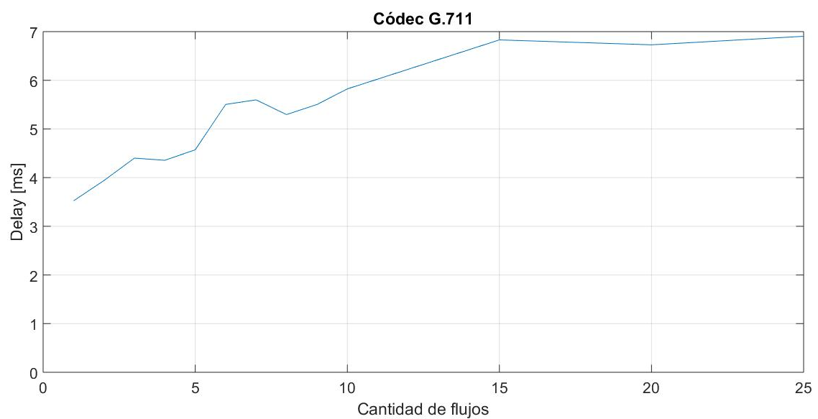
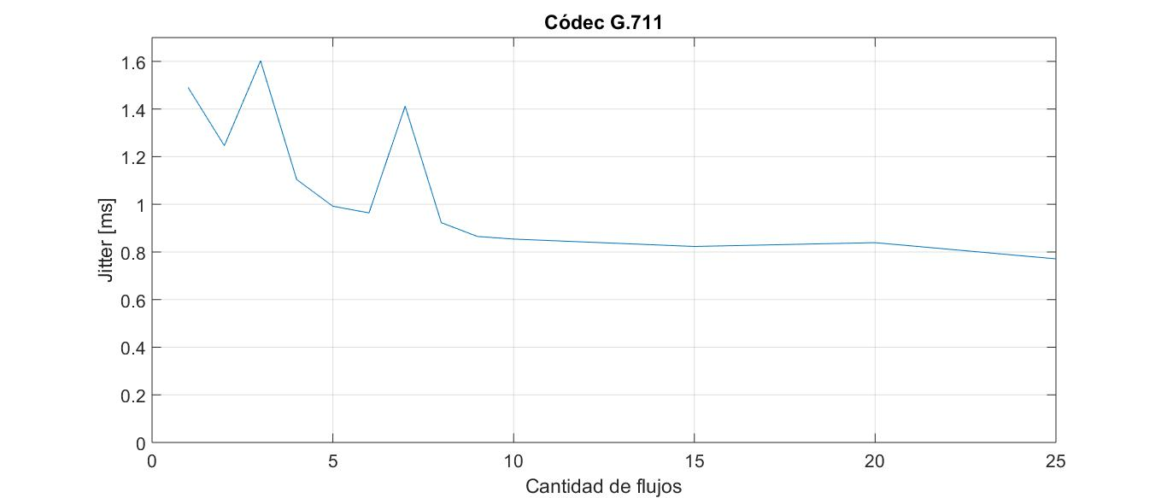
Escenario 2 (con repetidora): Prueba códecs de voz
Resultados
Delay en función de cantidad de flujos
Jitter en función de cantidad de flujos
32

Slide 33
Escenario 2 (con repetidora): Prueba códecs de voz
Resultados
Códec G.723.1 duplicado
# Flujos | PKG por segundo | PKG totales enviados | PKG totales recibidos | PKG perdidos | PKG perdidos [%] | Delay [ms] | Jitter [ms] | Throughput [kbps]
1 | 52 | 5200 | 5180 | 20 | 0,3846 | 6,312 | 7,462 | 19,5488
2 | 104 | 10400 | 10358 | 42 | 0,4038 | 6,826 | 7,262 | 40,9128
3 | 156 | 15600 | 15542 | 58 | 0,3718 | 7,252 | 6,634 | 62,6552
4 | 208 | 20800 | 20722 | 78 | 0,375 | 7,662 | 6,582 | 90,2552
5 | 260 | 26000 | 25904 | 96 | 0,3692 | 8,026 | 6,656 | 107,764
6 | 312 | 31200 | 31084 | 116 | 0,3718 | 9,034 | 6,412 | 129,1944
7 | 364 | 36400 | 36258 | 142 | 0,3901 | 8,772 | 6,382 | 153,897
8 | 416 | 41600 | 41440 | 160 | 0,3846 | 9,142 | 6,266 | 172,77
9 | 468 | 46800 | 46400 | 400 | 0,8547 | 9,7 | 5,784 | 192,025
10 | 520 | 52000 | 51558 | 442 | 0,85 | 10,59 | 6,156 | 235,2158
15 | 780 | 78000 | 77430 | 570 | 0,7308 | 9,722 | 6,094 | 330,5608
20 | 1040 | 104000 | 103110 | 890 | 0,8558 | 10,41 | 5,598 | 431,8076
25 | 1300 | 130000 | 128788 | 1212 | 0,9323 | 10,092 | 5,608 | 534,5912
30 | 1560 | 156000 | 154504 | 1496 | 0,959 | 11,026 | 5,346 | 642,9712
35 | 1820 | 182000 | 180256 | 1744 | 0,9582 | 11,492 | 5,316 | 749,8636
40 | 2080 | 208000 | 205980 | 2020 | 0,9711 | 11,856 | 5,24 | 876,5708
45 | 2340 | 234000 | 231552 | 2448 | 1,0461 | 11,694 | 5,182 | 963,6248
50 | 2600 | 260000 | 257064 | 2936 | 1,1292 | 11,874 | 5,02 | 1069,3864
Datos:
Velocidad de transmisión: 26 Paquetes/s
Tiempo: 100 s
Tamaño de paquetes: 70 bytes
33

Slide 34
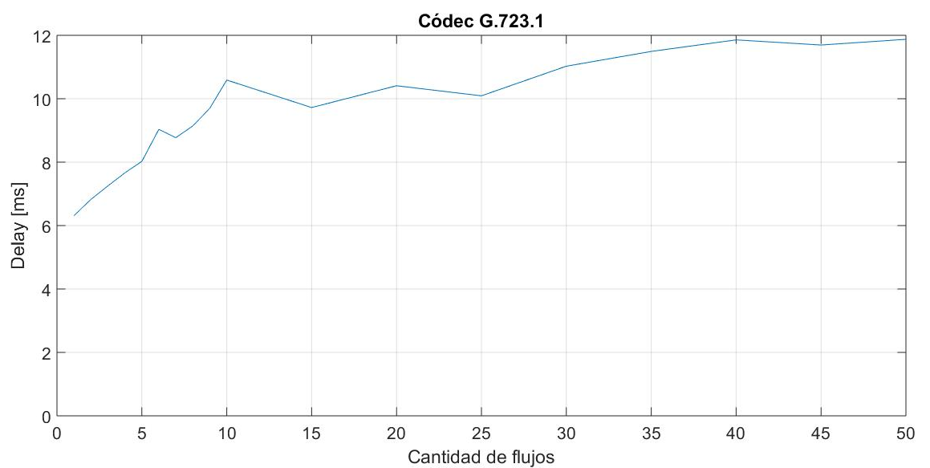
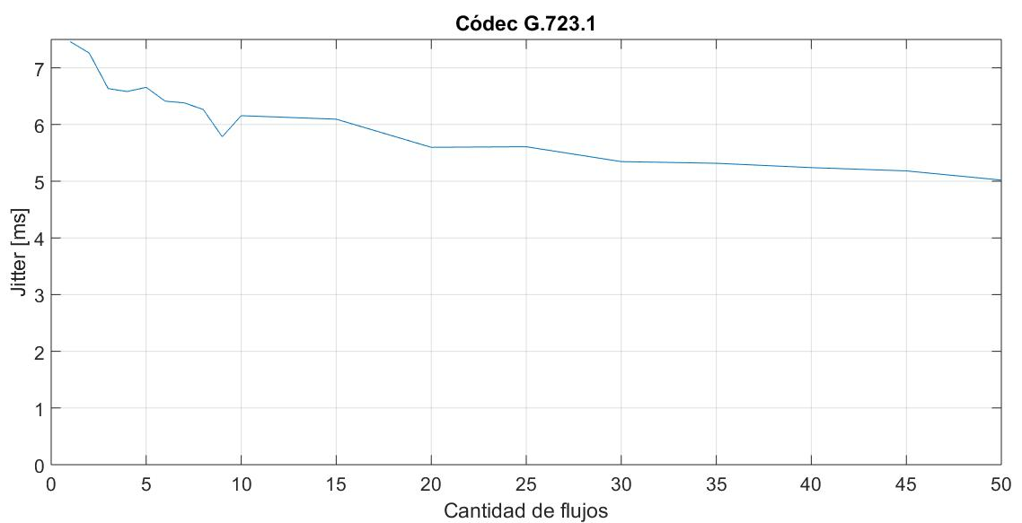
Escenario 2 (con repetidora): Prueba códecs de voz
Resultados
Delay en función de cantidad de flujos
Jitter en función de cantidad de flujos
34

Slide 35
Escenario 2 (con repetidora): Prueba códecs de voz
Resultados
Códec G.729
# Flujos | PKG por segundo | PKG totales enviados | PKG totales recibidos | PKG perdidos | PKG perdidos [%] | Delay [ms] | Jitter [ms] | Throughput [kbps]
1 | 50 | 5000 | 4968 | 32 | 0,64 | 4,523 | 0,898 | 21,945
2 | 100 | 10000 | 9938 | 62 | 0,62 | 4,515 | 0,854 | 38,8357
3 | 150 | 15000 | 14904 | 96 | 0,64 | 4,523 | 0,875 | 52,9184
4 | 200 | 20000 | 19865 | 135 | 0,675 | 4,557 | 0,823 | 77,8501
5 | 250 | 25000 | 24821 | 179 | 0,716 | 4,564 | 0,767 | 101,0198
6 | 300 | 30000 | 29784 | 216 | 0,72 | 4,616 | 0,74 | 124,7145
7 | 350 | 35000 | 34745 | 255 | 0,7286 | 4,634 | 0,762 | 146,3784
8 | 400 | 40000 | 39708 | 292 | 0,73 | 4,686 | 0,737 | 159,8173
9 | 450 | 45000 | 44667 | 333 | 0,74 | 4,654 | 0,708 | 180,2856
10 | 500 | 50000 | 49635 | 365 | 0,73 | 4,722 | 0,695 | 205,812
15 | 750 | 75000 | 74444 | 556 | 0,7413 | 4,761 | 0,647 | 346,7301
20 | 1000 | 100000 | 99177 | 823 | 0,823 | 4,748 | 0,645 | 399,8273
25 | 1250 | 125000 | 123909 | 1091 | 0,8728 | 4,795 | 0,623 | 493,9127
30 | 1500 | 150000 | 148614 | 1386 | 0,924 | 4,804 | 0,650 | 598,0919
35 | 1750 | 175000 | 173344 | 1656 | 0,9463 | 4,862 | 0,613 | 716,923
40 | 2000 | 200000 | 198176 | 1824 | 0,912 | 4,826 | 0,582 | 801,7313
45 | 2250 | 225000 | 222461 | 2539 | 1,1284 | 4,843 | 0,567 | 889,8913
50 | 2500 | 250000 | 246707 | 3293 | 1,3172 | 4,886 | 0,512 | 986,9123
Datos:
Velocidad de transmisión: 50 Paquetes/s
Tiempo: 100 s
Tamaño de paquetes: 60 bytes
35

Slide 36
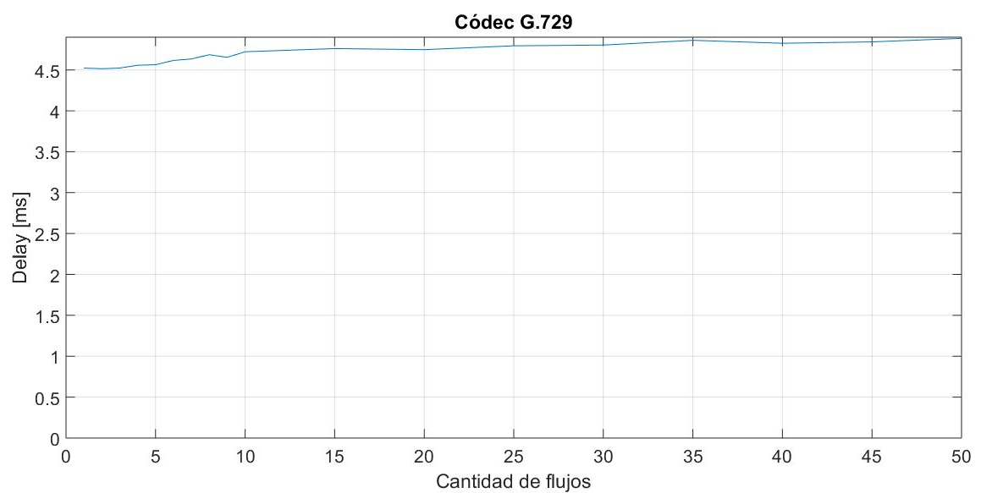
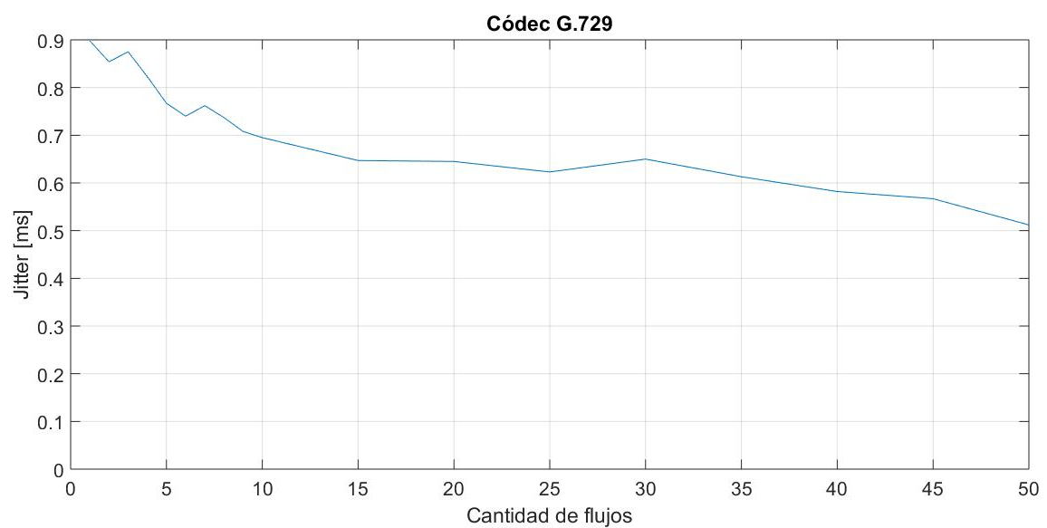
Escenario 2 (con repetidora): Prueba códecs de voz
Resultados
Delay en función de cantidad de flujos
Jitter en función de cantidad de flujos
36

Slide 37
Escenario 2 (con repetidora): Prueba para IPTV
Resultados
Resultados de la cantidad de flujos con el Códec MPEG 2 25 minutos
# Flujos | PKG por segundo | PKG totales enviados | PKG totales recibidos | PKG perdidos | PKG perdidos [%] | Delay [ms] | Jitter [ms] | Throughput [kbps]
1 | 2659 | 3988500 | 3631705 | 356795 | 8,9456 | 5,714 | 1,365 | 4185,5416
Resultados de la cantidad de flujos con el Códec MPEG 2 30 segundos
# Flujos | PKG por segundo | PKG totales enviados | PKG totales recibidos | PKG perdidos | PKG perdidos [%] | Delay [ms] | Jitter [ms] | Throughput [kbps]
1 | 2659 | 79770 | 72677 | 7093 | 8,8918 | 5,347 | 1,32 | 4195,8375
Datos:
Velocidad de transmisión: 4Mbits/s = a 2659 paquetes/s
Tiempo: 1500 s
Tamaño de paquetes: 188 bytes
37

Slide 38
Escenario 2 (con repetidora): Prueba para IPTV
Resultados
Resultados de la cantidad de flujos con el Códec MPEG 4 25 minutos
# Flujos | PKG por segundo | PKG totales enviados | PKG totales recibidos | PKG perdidos | PKG perdidos [%] | Delay [ms] | Jitter [ms] | Throughput [kbps]
1 | 997 | 1495500 | 1458871 | 59899 | 4,0053 | 4,913 | 2,195 | 1499,7394
Resultados de la cantidad de flujos con el Códec MPEG 4 30 segundos
# Flujos | PKG por segundo | PKG totales enviados | PKG totales recibidos | PKG perdidos | PKG perdidos [%] | Delay [ms] | Jitter [ms] | Throughput [kbps]
1 | 997 | 29910 | 28387 | 1201 | 4,0154 | 5,191 | 2,34 | 1501,0826
Datos:
Velocidad de transmisión: 1,5Mbits/s = 997 paquetes/s
Tiempo: 1500 s
Tamaño de paquetes: 188 bytes
38

Slide 39
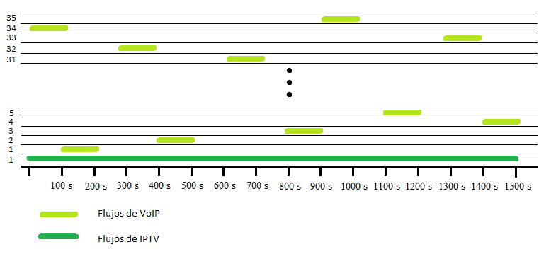
Escenario 2 (con repetidora): IPTV y VoIP
Resultados
39

Slide 40
Escenario 2 (con repetidora): IPTV y VoIP
Resultados
Resultados de la cantidad de flujos de VoIP con 1 flujo de IPTV
# Flujos de VoIP | PKG por segundo VoIP+IPTV | PKG totales enviados VoIP+IPTV | PKG totales recibidos | PKG perdidos | PKG perdidos [%] | Delay [ms] | Jitter [ms] | Throughput [kbps]
1 | 1047 | 34910 | 33513 | 1397 | 4,001 | 7,491 | 0,898 | 1500,9061
2 | 1097 | 39910 | 38272 | 1638 | 4,104 | 7,612 | 0,854 | 1503,87625
3 | 1147 | 44910 | 43027 | 1883 | 4,193 | 7,523 | 0,875 | 1502,75909
4 | 1197 | 49910 | 47791 | 2119 | 4,246 | 7,724 | 0,823 | 1505,01741
5 | 1247 | 54910 | 52541 | 2369 | 4,314 | 7,918 | 0,767 | 1505,96915
6 | 1297 | 59910 | 57245 | 2665 | 4,448 | 7,826 | 0,74 | 1507,6596
7 | 1347 | 64910 | 62060 | 2850 | 4,391 | 8,012 | 0,762 | 1509,99746
8 | 1397 | 69910 | 66784 | 3126 | 4,471 | 8,191 | 0,737 | 1509,11169
9 | 1447 | 74910 | 71504 | 3406 | 4,547 | 8,392 | 0,708 | 1512,00624
10 | 1497 | 79910 | 76203 | 3707 | 4,639 | 8,516 | 0,695 | 1515,4551
15 | 1747 | 104910 | 99959 | 4951 | 4,719 | 8,734 | 0,647 | 1522,23874
20 | 1997 | 129910 | 123683 | 6227 | 4,793 | 8,634 | 0,645 | 1526,04045
25 | 2247 | 154910 | 147375 | 7535 | 4,864 | 8,746 | 0,623 | 1532,36281
30 | 2497 | 179910 | 170918 | 8992 | 4,998 | 8,826 | 0,650 | 1540,24799
35 | 2747 | 204910 | 194435 | 10475 | 5,112 | 9,035 | 0,613 | 1547,65217
40 | 2997 | 229910 | 216982 | 12928 | 5,623 | 9,901 | 0,609 | 1554,82185
45 | 3247 | 254910 | 239406 | 15504 | 6,082 | 9,899 | 0,611 | 1559,06889
50 | 3497 | 279910 | 262133 | 17777 | 6,351 | 10,671 | 0,562 | 1565,53355
40

Slide 41
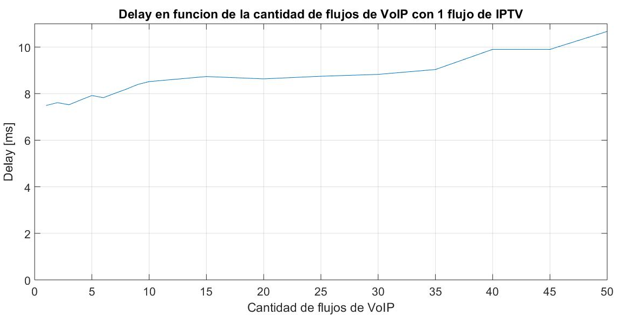
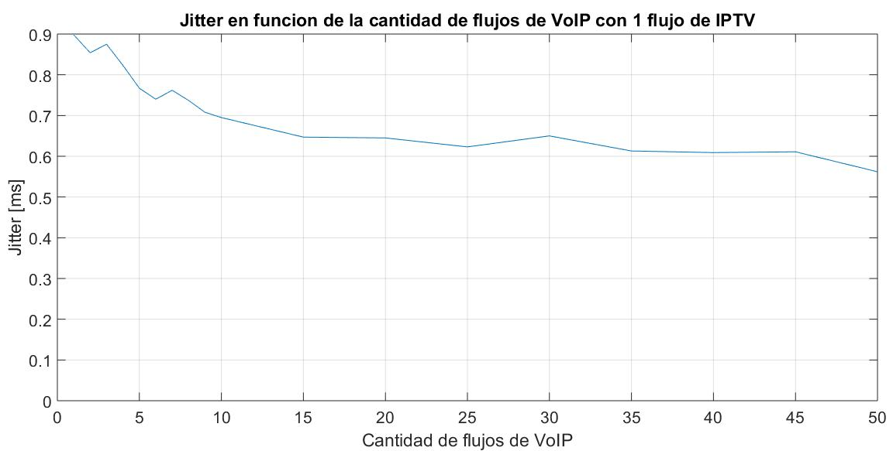
Escenario 2 (con repetidora): IPTV y VoIP
Resultados
Delay en función de la cantidad de flujos de VoIP con 1 flujo de IPTV
Jitter en función de la cantidad de flujos de VoIP con 1 flujo de IPTV
41

Slide 42
Conclusiones
Mediante inundaciones de tráfico se pudo determinar que en el primer escenario, el cual únicamente consta de una BS y dos SS´s enlazadas a esta, presenta una eficiencia máxima de 92,813%. En el segundo escenario, en el cual se incorpora una RS en la infraestructura, se encontró un throughput máximo de 94,074%.
En el primer escenario con throughput de 1,3 Mbps, 350 paquetes enviados por segundo, en 30 segundos, da un total de 10500 paquetes enviados, 496 perdidos y llegan 10004, el 4,706%, con un Delay de 3,6941 ms y un Jitter de 4,1186 ms. En el segundo escenario con un throughput de 1,541 Mbps, 400 paquetes enviados por segundo, en 30 segundos, da un total de 12000 paquetes enviados, 587 perdidos y llegan 11414, 4,8942%, con un Delay de 4,6135 ms y un Jitter de 4,1058 ms.
En el primer escenario solo se puede transmitir flujos de VoIP, ningún flujo de IPTV. El escenario 2 se pueden transmitir diferentes flujos de VoIP y flujos de IPTV.
42

Slide 43
Conclusiones
Se logran transmitir IPTV y VoIP, ya que ambas son aplicaciones a tiempo real, en el primer escenario, VoIP, G.711 se pueden transmitir hasta 8 flujos, pero con G.723.1 y G,729 más de 50 flujos a la vez; IPTV no se puede enviar ningún flujo. En el segundo escenario, en lo que respecta a VoIP, G.711 se pueden transmitir hasta 10 flujo, pero con G.723.1 y G,729 se pueden enviar más de 50 flujos a la vez; en cuanto a IPTV se puede enviar un flujo con MPEG-4; un máximo de 35 flujos de VoIP con el códec G.729 y 1 flujo de IPTV con MPEG-4.
En general ambos escenarios presentan eficiencias máximas muy buenas, ya que superan el 90%, estas son, 92,813% para el primer escenario, y 94,074% para el segundo escenario. Con los resultados obtenidos en cada uno de las pruebas se concluyó que el segundo escenario presenta mejores condiciones para la transmisión de estos dos servicios, ya que en comparación con el primer escenario, es posible enviar ambos servicios al mismo tiempo sin perder QoS.
.
43

Slide 44
Trabajos futuros
Se propone llevar a cabo los mismos estudios en diferentes ubicaciones geográficas que tengan características diferentes a las utilizadas.
Realizar pruebas de funcionamiento y desempeño con transmisiones reales, con la aplicación de programas como Softphone o VLC, para ver realmente desde la perspectiva del usuario.
Implementar diferentes tecnologías de WiMAX para determinar cómo funcionan los servicios con cada una de estas y encontrar la que preste mejores prestaciones al momento de la transmisión.
Utilizar computadoras con mayor capacidad de procesamiento para probar la simulación de servicios más allá de los 50 flujos.
44

Slide 45
DEPARTAMENTO DE ELÉCTRICA, ELECTRÓNICA Y TELECOMUNICACIONES
Carrera de Ingeniería en Electrónica y Telecomunicaciones
Evaluación de desempeño de estándar 802.16 2009 en dos escenarios medianamente interferidos mediante inundación de trafico.
Autores: Alexandra Daniela Frías Silva
Erik Ronaldo Gutiérrez
Director: Ing. Román Lara

